Slide 1
Bredballe Etape 7
Information vedr. kommende kloakarbejder på Brønsbjergvej, Bjerget, Vinbjergvej og Fjordtoften

Slide 2


Dagsorden
Præsentation
Baggrund
Projektgennemgang
Tidsplan
Spørgsmål

Slide 3
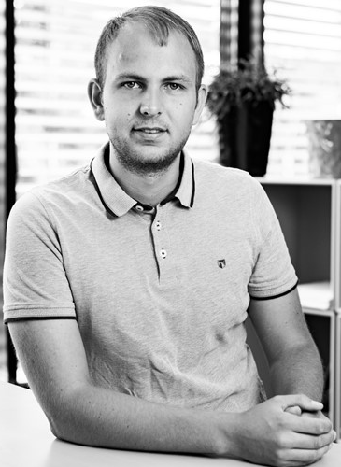
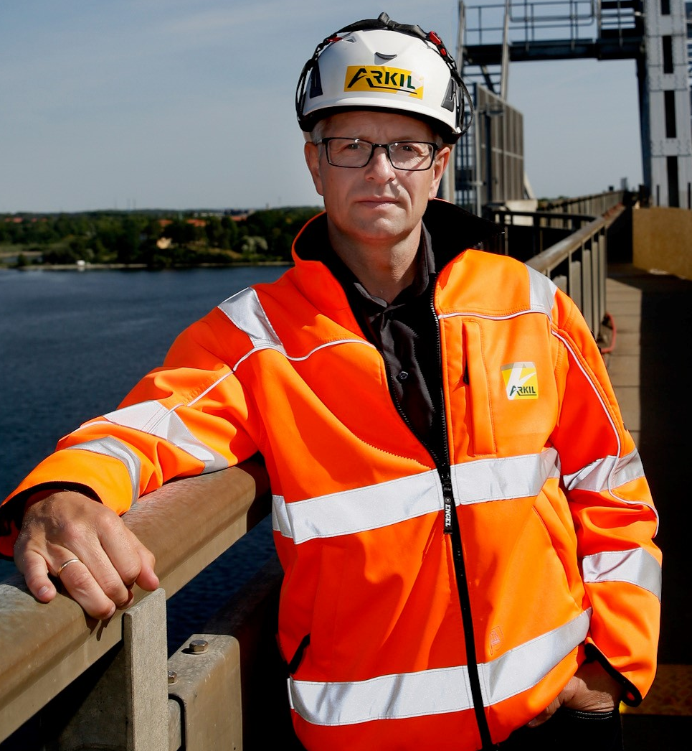
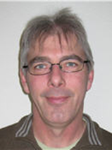
Præsentation
Simon Birch – projektleder for Vejle Spildevand
Helgi Snæbjørnsson – projektleder for Arkil A/S
Simon & Gitte er at finde ved skurvognen på Kirkebakken hver torsdag i lige uger fra kl. 13 – 15 under udførelsen. Første gang der er åben skurvogn, er torsdag d. 11 marts.
Frank Nielsen – Formand for Arkil A/S
Gitte Spanglev Eriksen – Entrepriseleder for Arkil A/S

Slide 4
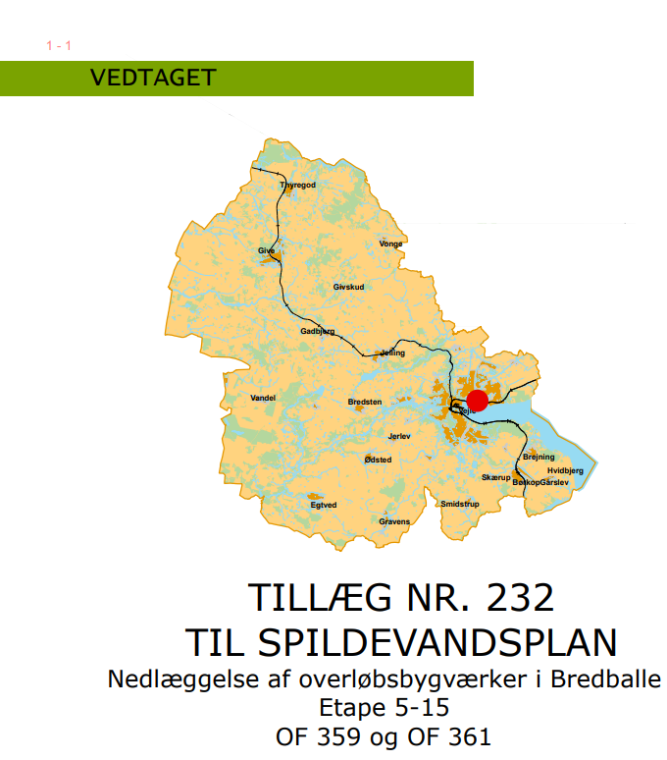
Baggrund
Tillæg til Spildevandsplan nr. 232
Miljø – bl.a. Badevandskvalitet
https://www.vejle.dk/media/9654/tillaeg-232-til-spildevandsplanen-nedlaeggelse-af-overloebsbygvaerker-i-bredballe-separering-etape-5-15.pdf

Slide 5
Projektgennemgang

Slide 6
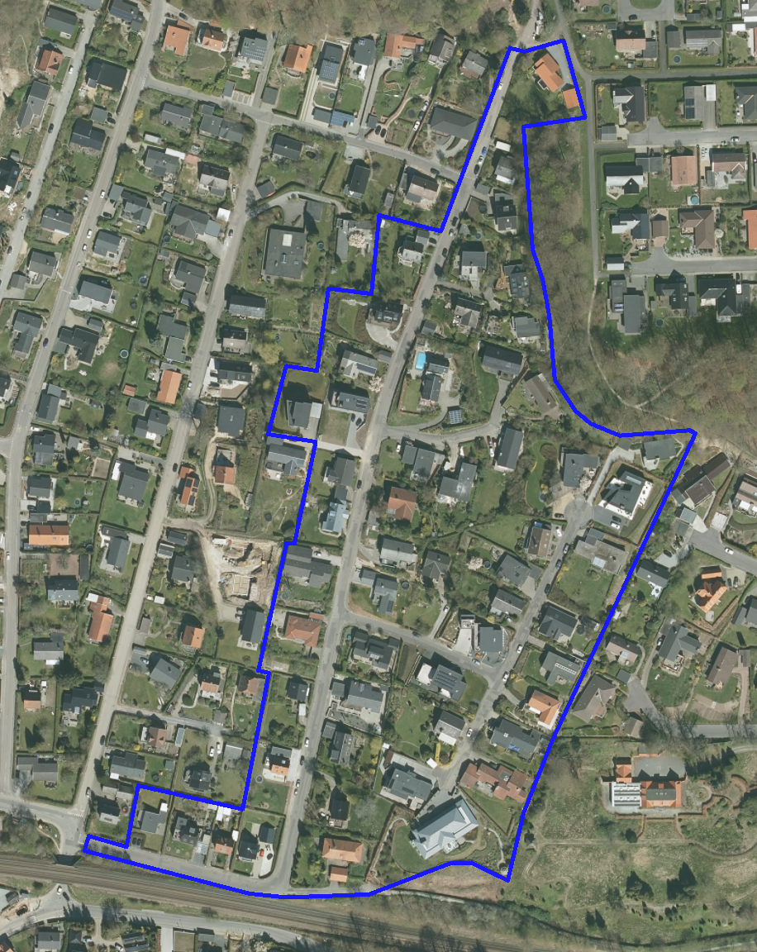
De ejendomme der bliver berørt direkte, og skal adskille regn- og spildevand efter udførelse af kloakken i denne etape, er inden for den blå afgrænsning i figuren til højre.
I perioder under udførelsen vil det ikke være muligt at kunne køre til ejendommen og det anbefales i disse periode, at parkere bilen på de tilstødende veje. I vil blive informeret inden vi lukker for jeres vej/indkørsel.
Vi må erkende at vi under gravearbejdet larmer, fylder, sviner m.m. Dette vil vi selvfølgelig forsøge at begrænse mest muligt, men helt undgås kan det desværre ikke.
Der vil løbende blive opsat rystelsesmålere, så vi reagere, hvis arbejderne skaber større vibrationer end tilladt.
Inden anlægsopstart vil vi foretage en udvendig fotoregistrering af jeres ejendom og belægning.

Slide 7
Tidsplan
Hvis vejret tillader det, går vi i gang i februar 2021 og vi forventer at være færdige i slutningen af august 2021.
Grundet den hårde frost, så blev opstarten udskudt til starten af Marts. Hvis alt går efter planen, kan entreprenøren stadig nå t være færdige i løbet af august.

Slide 8
Tidsfrister
Anlægsarbejde for etapen er færdigt
September 2021
*Påbud om separering på egen grund
September 2021
*Frist for gennemførelse af separering på egen grund
Marts 2022
*Vejledende datoer. Påbud om separering på ejendommen gives efter at tilslutningsmulighed er givet. Herefter skal ejendommen være separeret senest 6. mdr. efter.

Slide 9
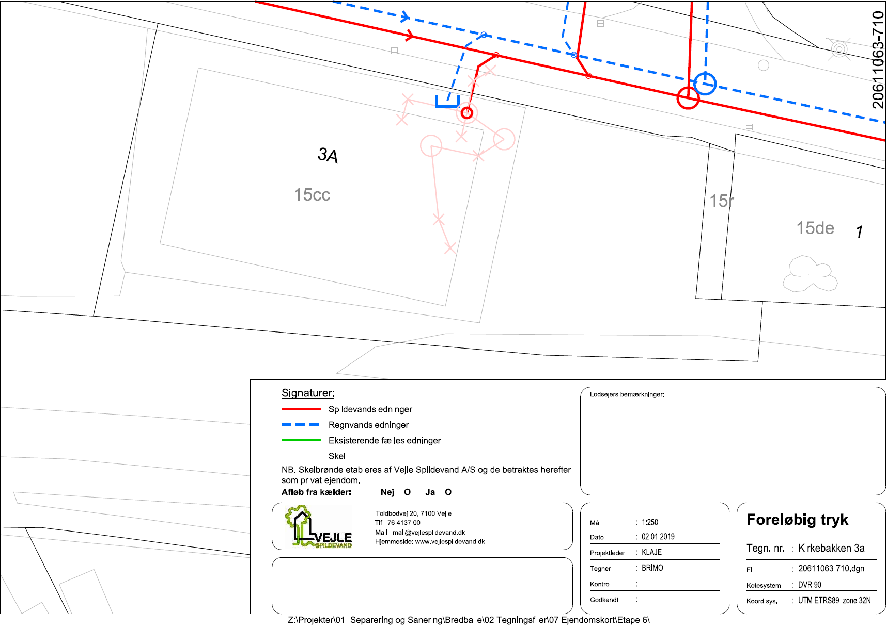
Ejendomskort
Placering af stik
Som udgangspunkt kobler vi eksisterende fællesstik fra jeres matrikel på fremtidige spildevandsstik og der etableres et stik til regnvand umiddelbart ved siden af.
Har I andre ønsker til placering af stik bedes I kontakte os.
Grundejeren skal selv bekoste separeringen af regn- og spildevand inde på grunden.
Det er ejerens ansvar at færdigmelde separeringen til Vejle Kommune.

Slide 10
Billeder af anlægsarbejderne under etape 6

Slide 11
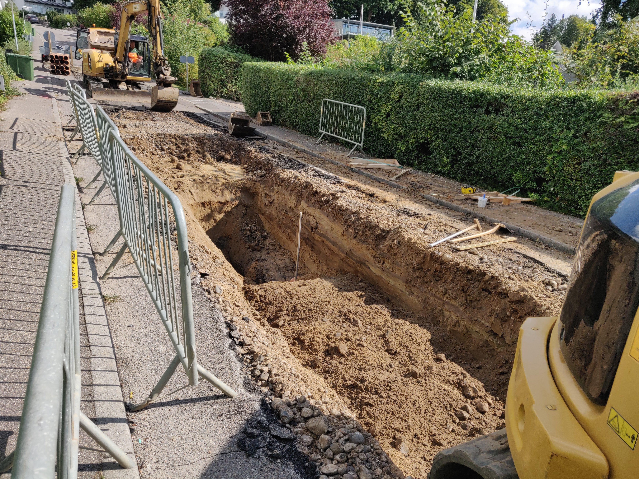

Slide 12
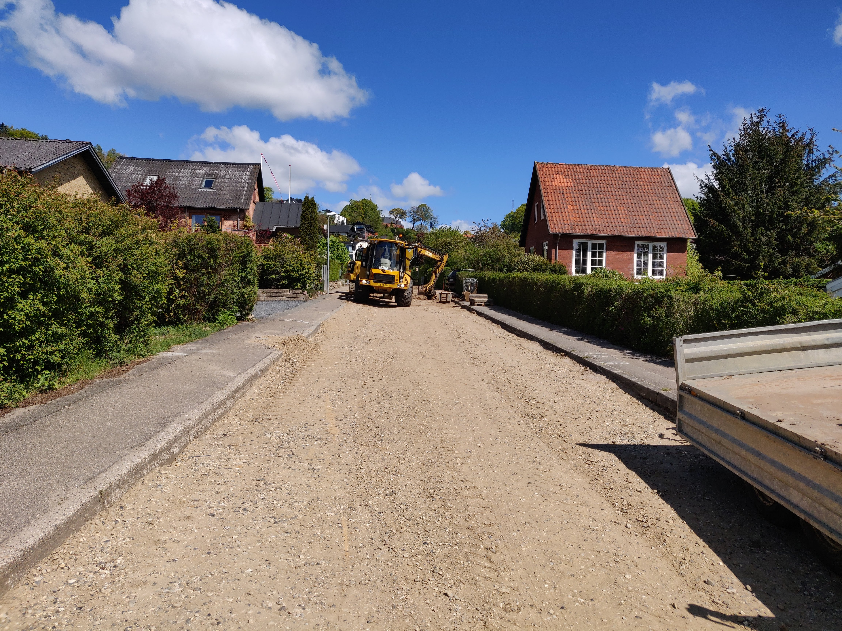

Slide 13
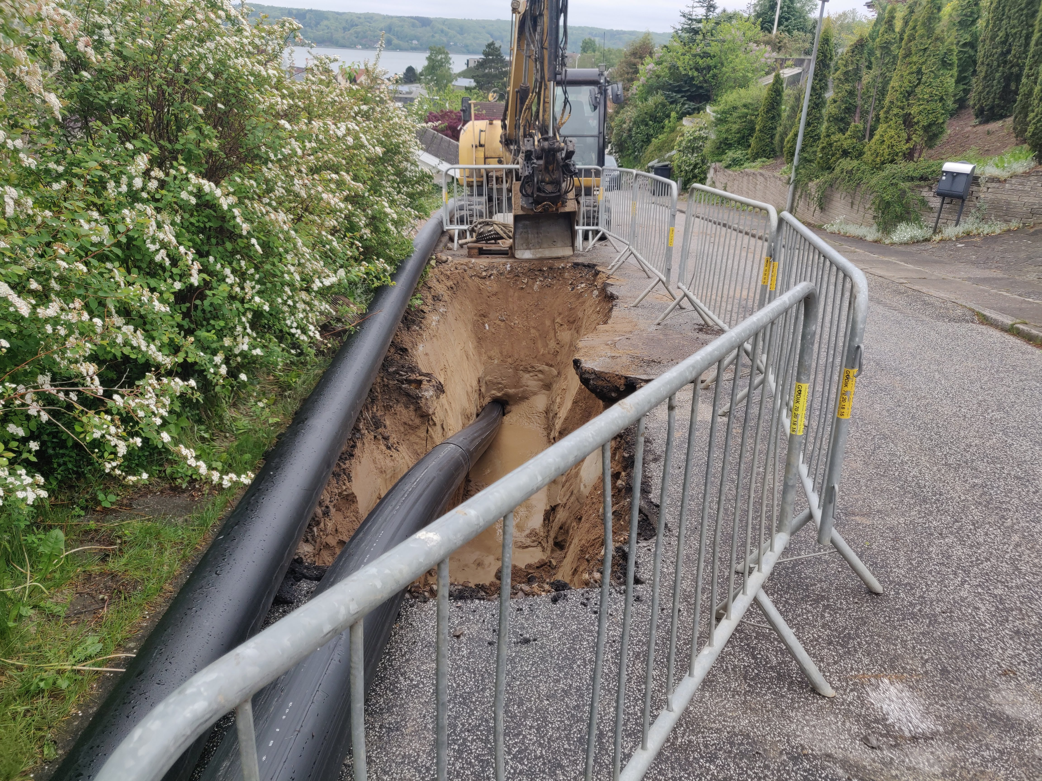

Slide 14
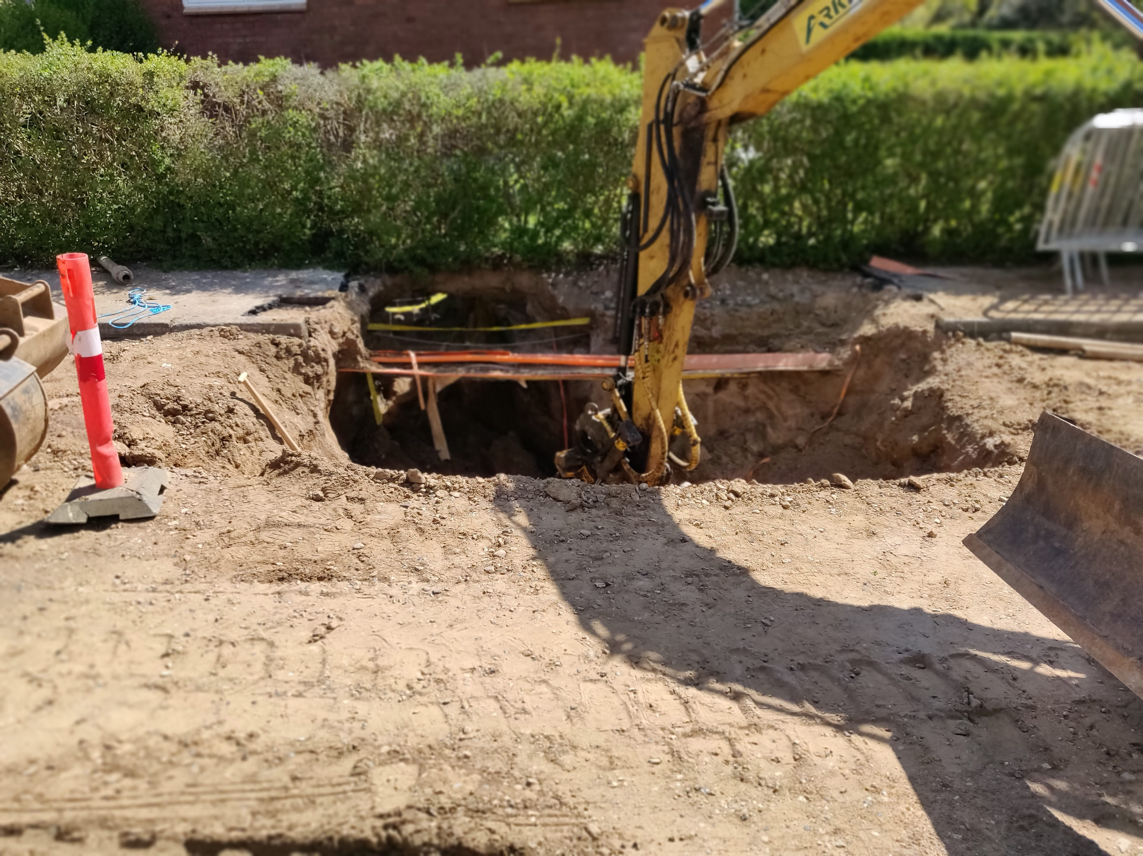

Slide 15
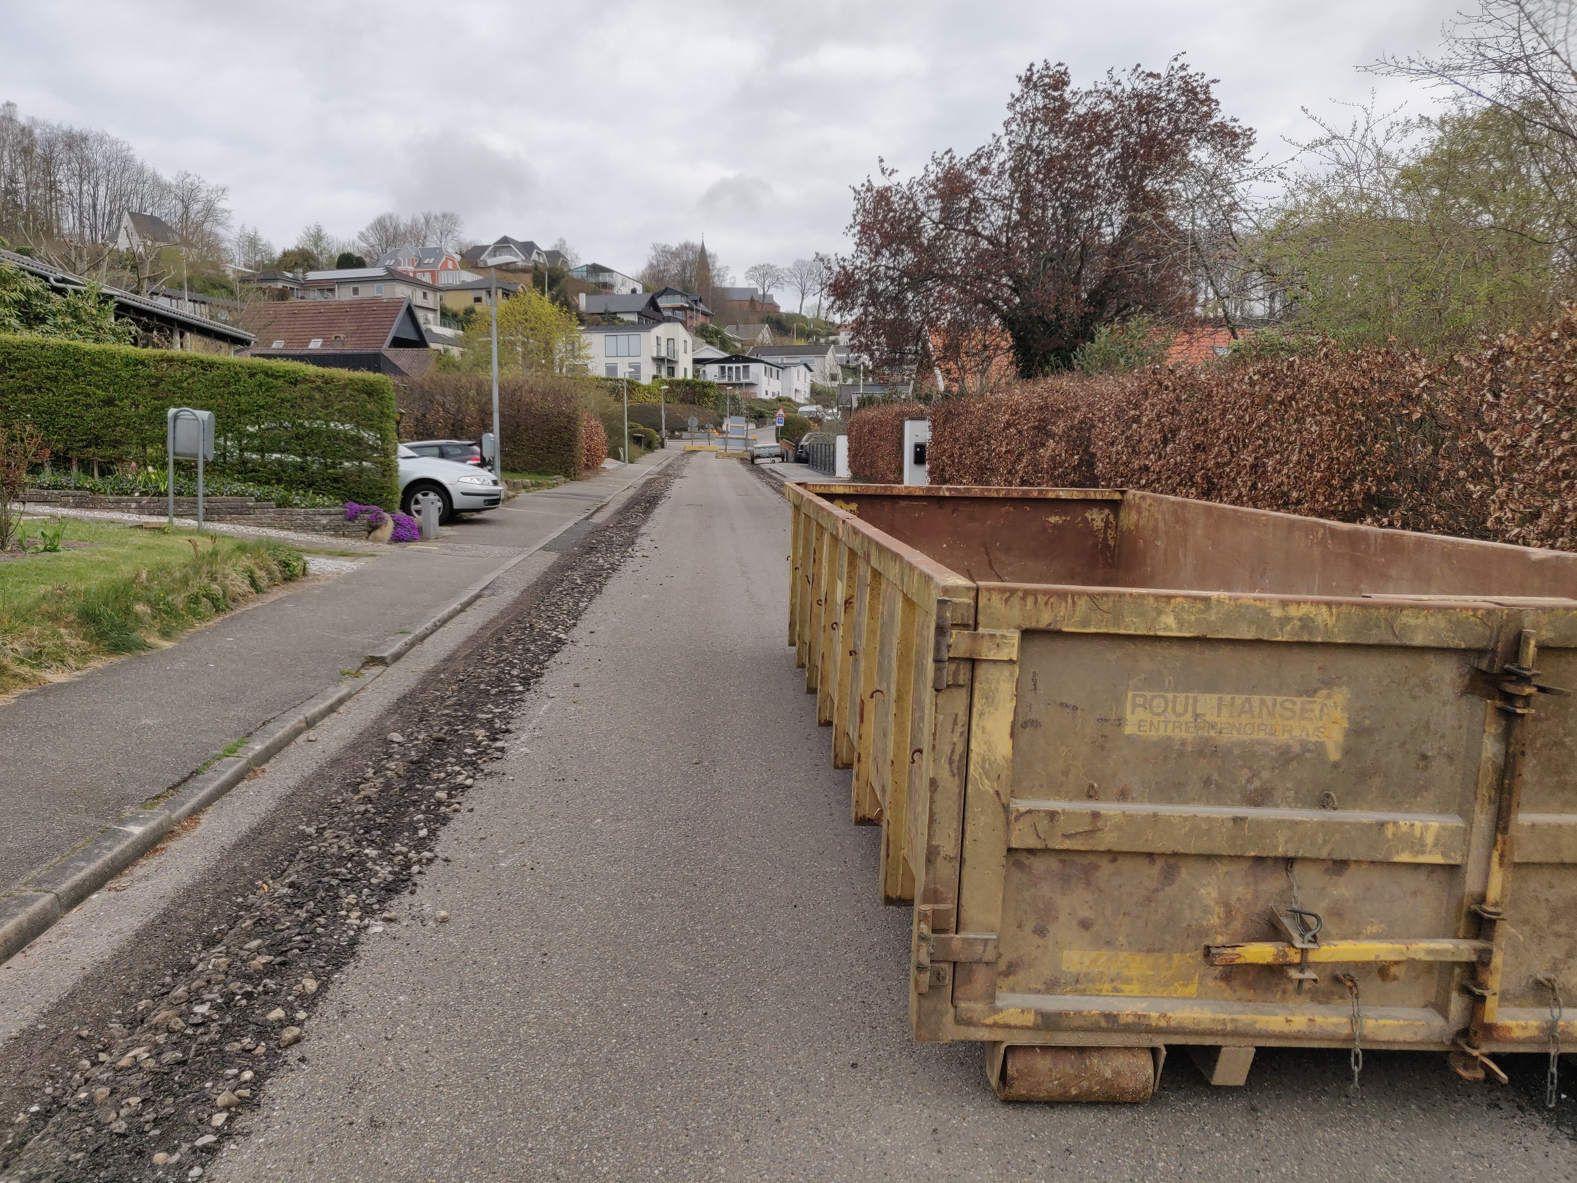

Slide 16
Spørgsmål
Evt. spørgsmål kan sendes til Simon Birch, sbi@vejlespildevand.dk.
Spørgsmål og svar som omhandler alle vil blive lagt op på hjemmesiden under følgende link:
https://www.vejlespildevand.dk/projekter/oversigtskort-aktuelle-projekter/bredballe-separering-af-kloakker-etape-7-8

